Slide 1
LOCALIZAÇÃO DE FONTES ACÚSTICAS EM CORPOS CILÍNDRICOS DE EXTREMIDADES ELIPSOIDAIS
Jéssica Meneguel
Leonardo Sirino

Slide 2
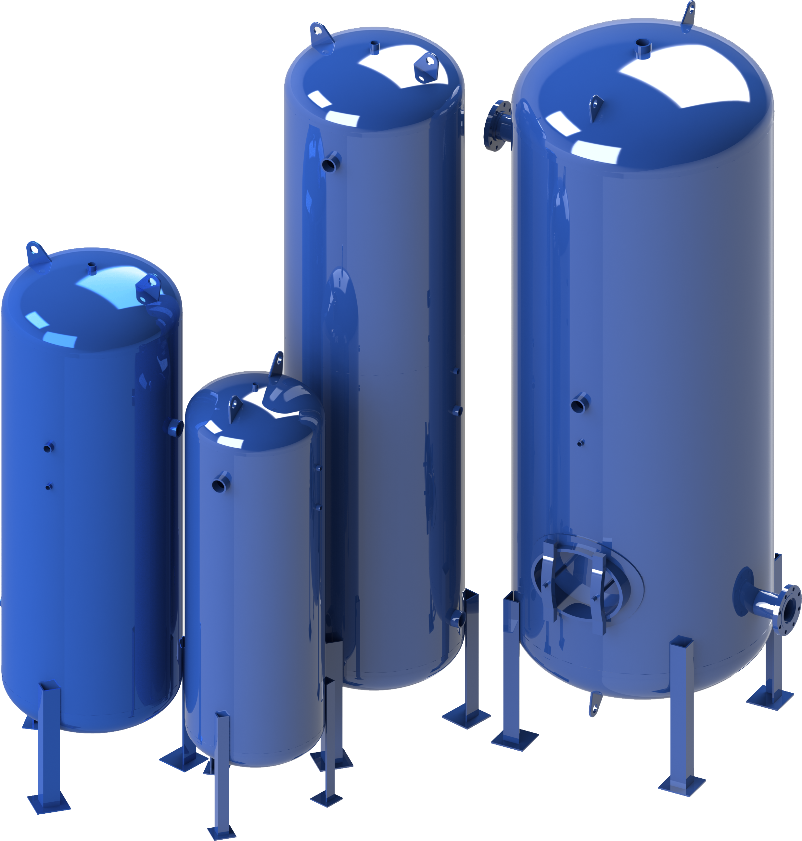
O problema
Localizar defeitos com precisão em todo o vaso

Slide 3
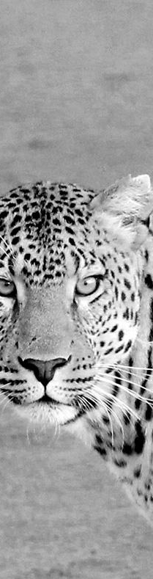
Agenda
Introdução
EA
Modelo
Validação

Slide 4
1.
INTRODUÇÃO
Vasos de pressão
Emissão Acústica
Localização

Slide 5
Vaso de pressão
Os vasos de pressão são reservatórios, com tipos, dimensões e finalidades diferentes, essenciais para os processos industriais que envolvam a utilização de fluidos ou gases, devendo ser projetados para resistir com segurança a pressões internas diferentes da pressão normal do ambiente, preservando os fluidos e gases em seu interior.

Slide 6
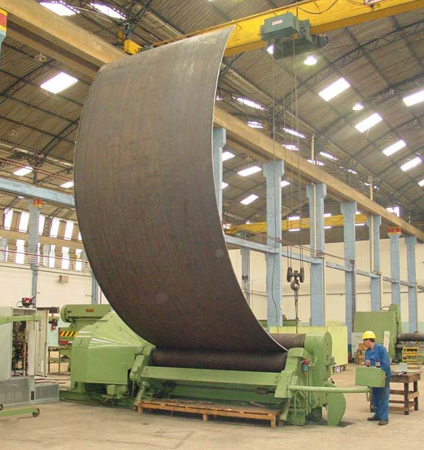
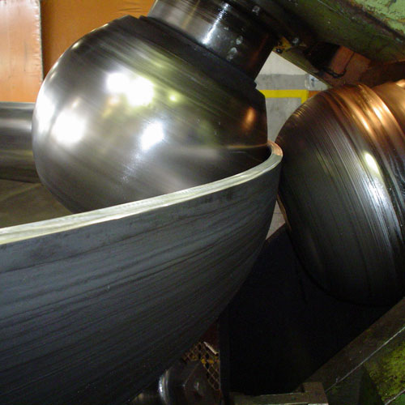
Fabricação de vasos de pressão

Slide 7

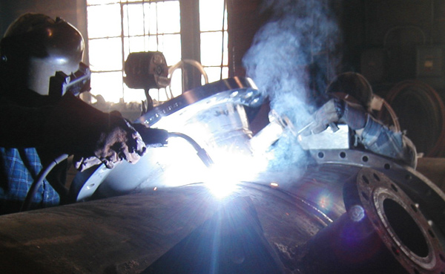
Fabricação de vasos de pressão

Slide 8
Teste hidrostático
Usado para a alívio de tensões após a fabricação do vaso
Também pode expor defeitos não observáveis durante a operação normal
Pressão de ensaio geralmente 50% acima da PMTA

Slide 9
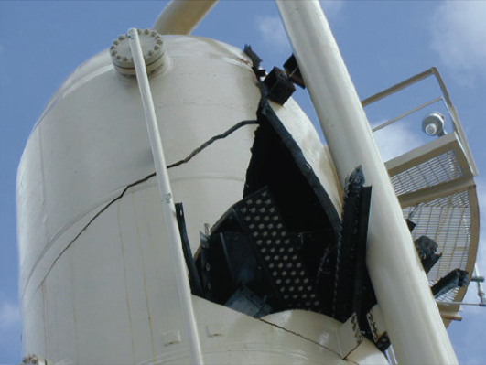
Por que monitorar?
A falha em um vaso de pressão pode acarretar consequências catastróficas

Slide 10
Emissão Acústica
Técnica de ensaio não destrutivo baseada na detecção de ondas mecânicas geradas por defeitos ativos na estrutura.

Slide 11
Fluxograma do sinal de EA
Onda Mecânica
Sinal Elétrico
Hit
O defeito gera uma onda mecânica que pode ser detectada por sensor de EA.
O cristal piezelétrico do sensor transforma a deformação proporcionada pela onda mecânica em sinal elétrico.
O sistema de aquisição parametriza o sinal elétrico, transformando-o em Hit.

Slide 12
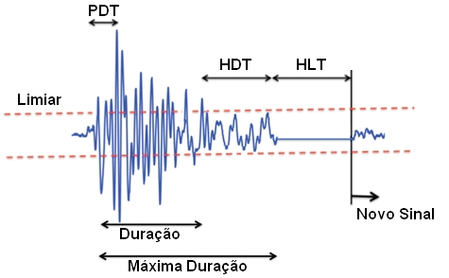
Parâmetros do Hit

Slide 13
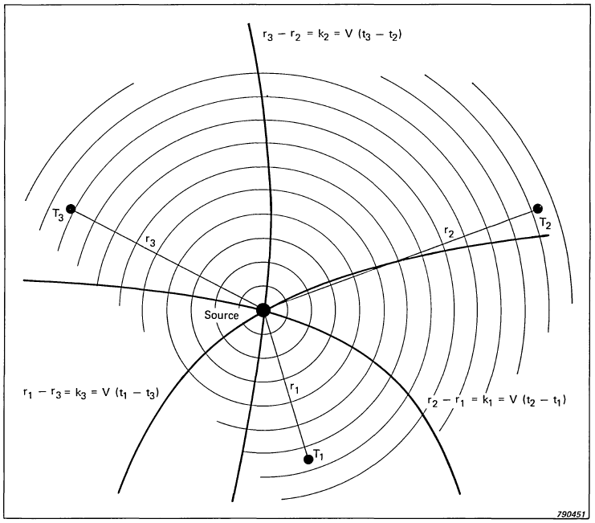
Localização de eventos de EA

Slide 14
This is a slide title
Here you have a list of items
And some text
But remember not to overload your slides with content
Your audience will listen to you or read the content, but won’t do both.

Slide 15
Big concept
Bring the attention of your audience over a key concept using icons or illustrations

Slide 16
You can also split your content
White
Is the color of milk and fresh snow, the color produced by the combination of all the colors of the visible spectrum.
Black
Is the color of coal, ebony, and of outer space. It is the darkest color, the result of the absence of or complete absorption of light.

Slide 17
In two or three columns
Yellow
Is the color of gold, butter and ripe lemons. In the spectrum of visible light, yellow is found between green and orange.
Blue
Is the colour of the clear sky and the deep sea. It is located between violet and green on the optical spectrum.
Red
Is the color of blood, and because of this it has historically been associated with sacrifice, danger and courage.

Slide 18
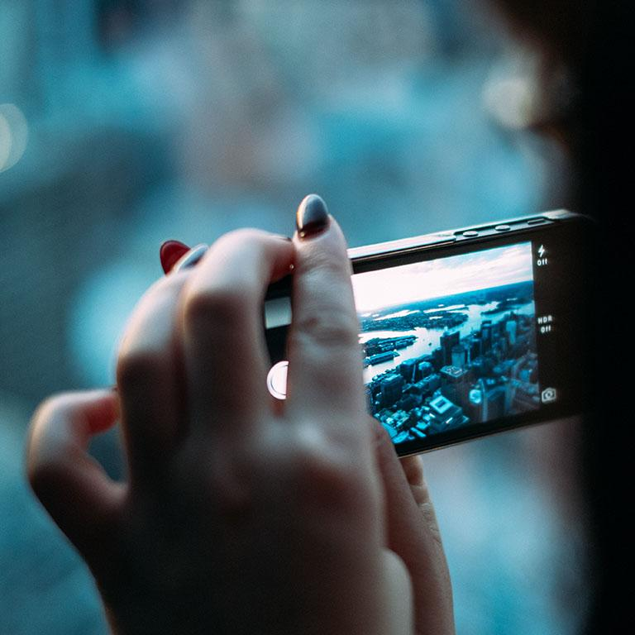
A picture is worth a thousand words
A complex idea can be conveyed with just a single still image, namely making it possible to absorb large amounts of data quickly.

Slide 19
Want big impact?
Use big image.

Slide 20
Use diagrams to explain your ideas
Vestibulum congue
Vestibulum congue
Vestibulum congue

Slide 21
And tables to compare data
 | A | B | C
Yellow | 10 | 20 | 7
Blue | 30 | 15 | 10
Orange | 5 | 24 | 16

Slide 22
89,526,124
Whoa! That’s a big number, aren’t you proud?

Slide 23
89,526,124$
185,244 users
100%
That’s a lot of money
And a lot of users
Total success!

Slide 24
Let’s review some concepts
Yellow
Is the color of gold, butter and ripe lemons. In the spectrum of visible light, yellow is found between green and orange.
Blue
Is the colour of the clear sky and the deep sea. It is located between violet and green on the optical spectrum.
Red
Is the color of blood, and because of this it has historically been associated with sacrifice, danger and courage.
Yellow
Is the color of gold, butter and ripe lemons. In the spectrum of visible light, yellow is found between green and orange.
Blue
Is the colour of the clear sky and the deep sea. It is located between violet and green on the optical spectrum.
Red
Is the color of blood, and because of this it has historically been associated with sacrifice, danger and courage.

Slide 25
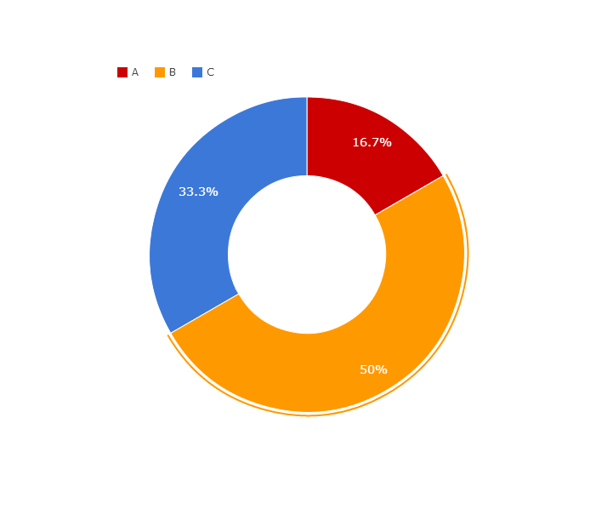
You can copy&paste graphs from Google Sheets

Slide 26
Thanks!
Any questions?
You can find me at:
@username
user@mail.me

